Slide 1
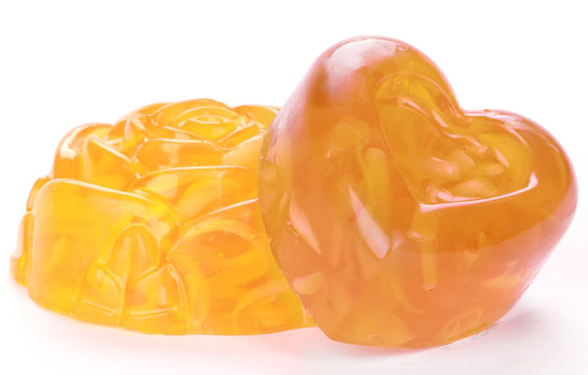
Практическая работа.
«Мыльные фантазии.»
2013 год

Slide 2
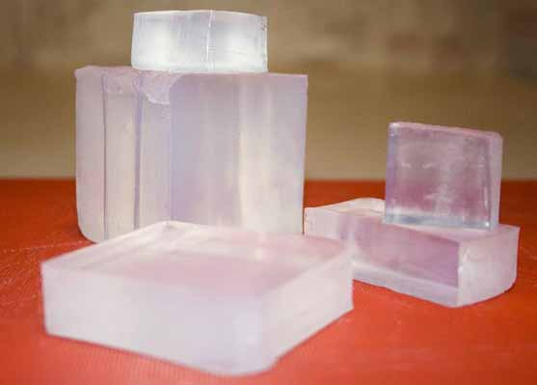
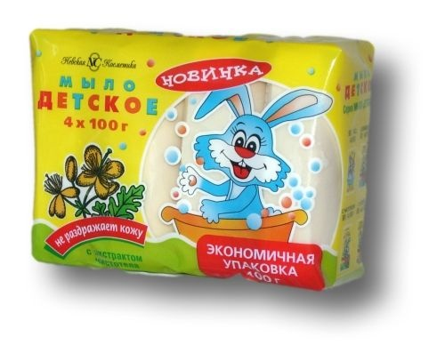
Что необходимо для изготовления
мыла своими руками:
1. Мыльная основа или детское мыло.

Slide 3
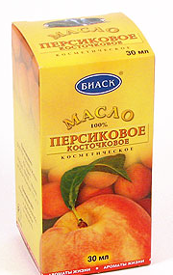
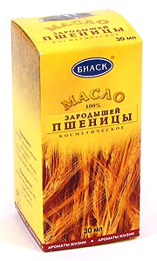
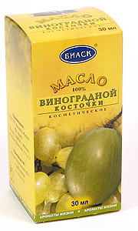
2. Базовые масла.
Они, во-первых, являются источниками минералов и витаминов, а во-вторых, выступят связывающим материалом.

Slide 4
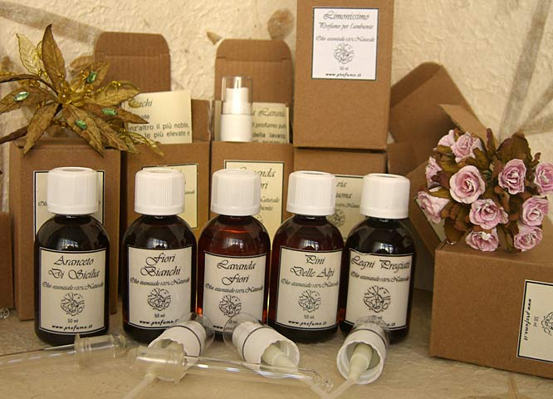
3. Эфирные масла , отдушки. (лимонное, абрикосовые, лавандовое, и др.);
Они придают мылу приятный запах.

Slide 5
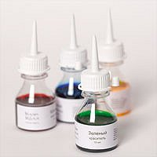
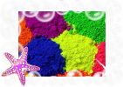
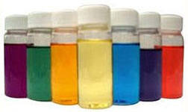
4. Пищевой краситель.

Slide 6
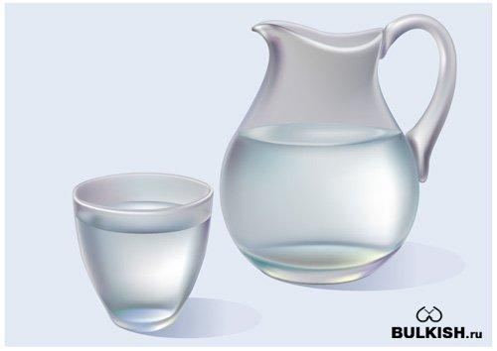
5.Вода для разбавления мыльной массы;

Slide 7
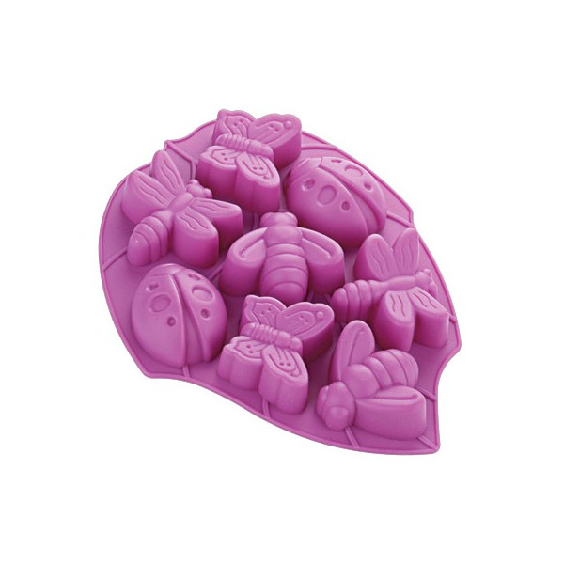
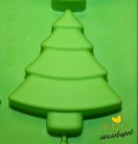
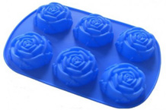
Формочки.

Slide 8
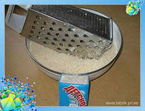
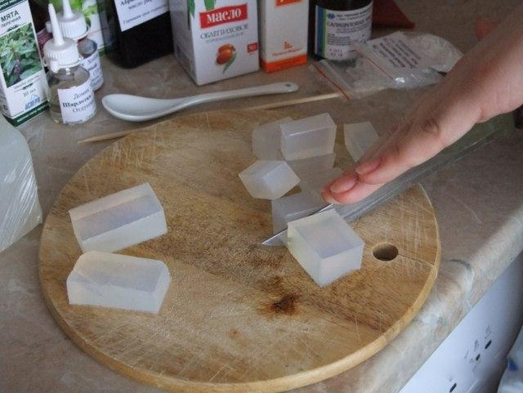
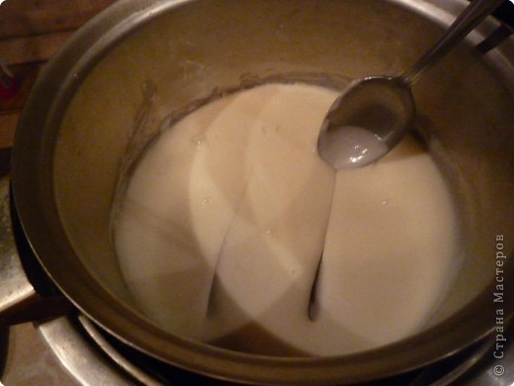
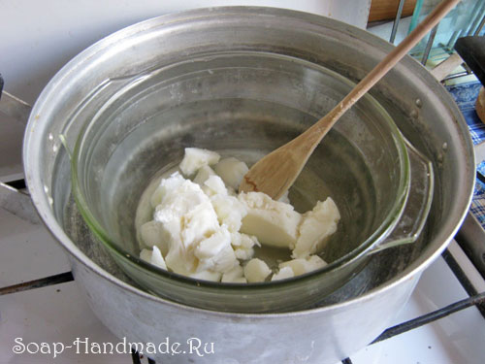
Технология изготовления мыла своими руками:
1. Натираем мыло на мелкой терке или режем кубиками.
2. Ставим на водяную баню.
нельзя допускать, чтобы оно кипело. К концу процедуры мыло должно напоминать жидкое тесто.

Slide 9
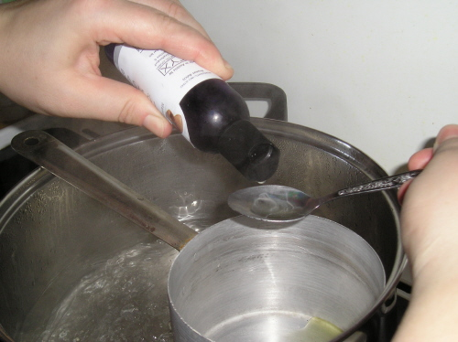
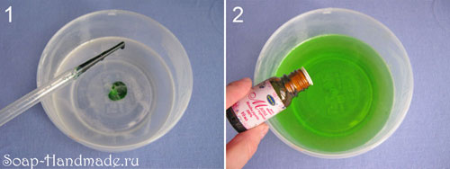
3. Смешайте на водяной бане мыло с базовым маслом. (2 чайных ложки на 100 гр мыла)
4.Снемите мыло с огня и добавьте 4-5 капель красителя.

Slide 10
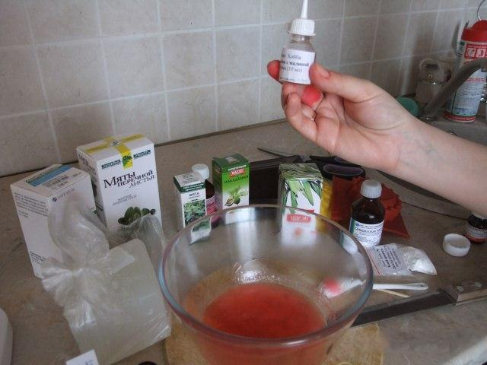
5. Добавьте отдушки. (4-5 капель на 100 гр мыла)

Slide 11
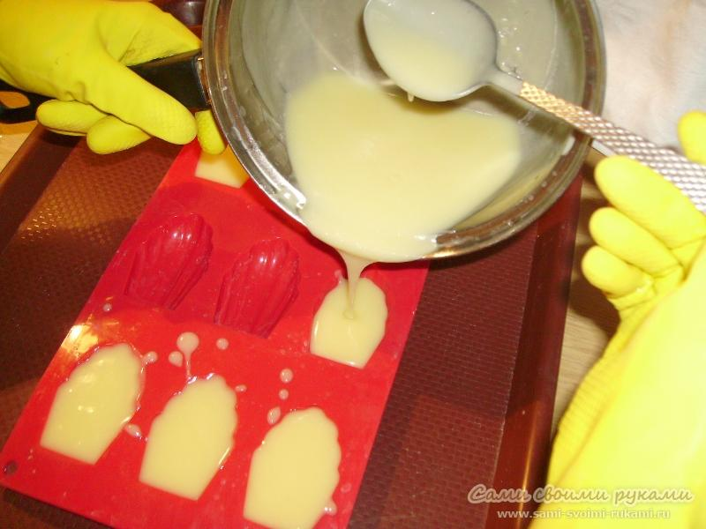
Готовую массу разлейте по приготовленным формочкам, чтобы потом мыло легче выскакивало из формочек, их можно слегка смазать маслом или вазелином. Если на поверхности мыла при разливе образовались пузырьки, то поверхность необходимо сбрызнуть спиртом.

Slide 12
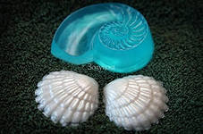
Когда остынет, поставьте в холодильник. . Чтобы вынуть мыло из формочки и не поломать его нужно поместить на несколько секунд формочки в тарелку с горячей водой, но ненадолго, иначе мыло начнет плавиться. . После извлечения мыло нужно подсушить 3-5 дней и им можно пользоваться!

